Slide 1

Heinävaaran koulun vanhempainilta 8. ja 9. luokat
ma 14.11.2022 klo 17.30

Slide 2
Mitkä asiat meillä on nyt hyvin?
- siirtymiset eri luokkatiloihin ja välitunneille sujuvat pääsääntöisesti hyvin
- ruokailut ovat sujuneet hyvin, josta ruokalan henkilökunta antanut tunnustuksen/palkinnon yläkoululaisille
- yhteisissä aamunavauksissa oppilaat käyttäytyneet hyvin, josta heille on voitu antaa positiivista palautetta
- luokkakoot ovat maltilliset ja näin opettaja pystyy paremmin huomioimaan oppilaat

Slide 3
Missä on vielä parannettavaa/huolta
- Vape eli sähkötupakan käyttö. Asiasta on lähetetty erillinen wilma-viesti huoltajille. Myös nuuskan käyttöä.
- Koskemattomuuden suoja on tärkeä ja se tulisi kaikkien ymmärtää.
- Osa yläkouluikäisistä ei käy syömässä tai syö erittäin vähän.
- Jos poissaoloja alkaa kertyä paljon. Asiasta kouluterveydenhoitaja Marja Lehikoinen ja kuraattori Mikko Kinnusen lähettämä erillinen wilma-viesti.
Koulusta lähtee aina tieto huoltajalle, kun poissaoloja on kertynyt MISTÄ TAHANSA syystä 60 tuntia. Huolipoissaoloista yhteydenotto voi tulla aiemmin.
- Nukkuminen. Osa oppilaista kertoo, että välillä yöunet jäävät lyhyiksi ja tulee valvottua myöhään.

Slide 4
Haastattelussa Kontiolahden koulun oppilaita ja rehtori Vape-asiaan liittyen:
linkki

Slide 5
Koulusta lähetetty Wilma-viesti liittyen vape-asiaan:
Hei,
koulun henkilökunta on havainnut, että koulussamme käytetään vapea eli sähkötupakkaa. Koulussa kaikkien tupakkatuotteiden hallussapito ja käyttö on kielletty. Myös lain mukaan alle 18-vuotias ei saa pitää tupakkatuotteita hallussaan. Koulussa kaikista päihteiden käytöstä ja hallussapidosta seuraa kasvatuskeskustelu ja jälki-istunto.
Sähkötupakka on kohtalaisen uusi tuote, eikä sen haittavaikutuksia vielä täysin tunneta. On kuitenkin havaittu, että se voi aiheuttaa vakavia terveyshaittoja.
Pyydämme teitä keskustelemaan nuorenne kanssa asiasta kotona.
Lisätietoa asiasta löytyy mm. seuraavista artikkeleista.
https://ankkuri.turkuamk.fi/blogi/vapettaminen-trendaa-nuorten-keskuudessa/
https://www.terveyskirjasto.fi/dlk01164
Terveisin
Koulun väki

Slide 6
Wilma-viesti liittyen poissaoloihin:
Hyvät huoltajat!
Näin lukuvuoden alkaessa haluamme muistuttaa teitä muutamasta tärkeästä asiasta.Pyydämme teitä olemaan heti yhteydessä koululle jos lapsellanne ilmenee vaikeutta lähteä kouluun.
Lapsi voi vedota erilaisiin somaattisiin vaivoihin (kipuihin,huonovointisuuteen) tai mihin tahansa syyhyn jolla pyritään välttämään kouluun menemistä.Kouluun lähtemisen vaikeus voi johtua myös kiusaamisesta,kaveripulmista,mieliala/uniongelmista,oppimisen haasteista jne,näihin haluaisimme puuttua mahdollisimman nopeasti.
Mikäli poissaolot merkitään luvallisiksi ,niin varsinaiseen syihin puuttuminen on hidasta ja tilanne voi muuttua hankalammin selvitettäväksi.
Koronaa on edelleenkin liikkeellä joten sairaana ei saa tulla kouluun.
Yhteistyöterveisin
Marja Lehikoinen terveydenhoitaja
Mikko Kinnunen kuraattori

Slide 7
Wilma-viesti: Päihteet puheeksi – miten tuen nuoren päihteettömyyttä
Tervetuloa Joensuun yläkoulujen yhteiseen
vanhempainiltaan verkossa 23.11. klo 18-19.30, YouTube.
Pääset mukaan vanhempainiltaan tästä: https://www.youtube.com/watch?v=PuTUoHx8wrA

Slide 8
Oppilashuollon väki
Terveydenhoitaja Marja Lehikoinen
ma, ke & pe + parillisen viikon tiistait
Koulukuraattori Mikko Kinnunen
ti & to
Koulupsykologi
Konsultointi palvelunumeron kautta

Slide 9
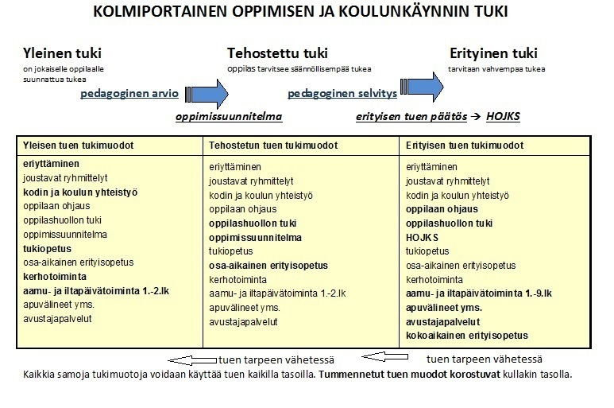
Oppimisen tuki

